Slide 1
Grupo Interamericano de Coordinación en Sanidad Vegetal – GICSV
Stephanie Bloem
Directora Ejecutiva NAPPO
Maribel Hurtado
Oficial Científica NAPPO
Notes:
Saludo

Slide 2
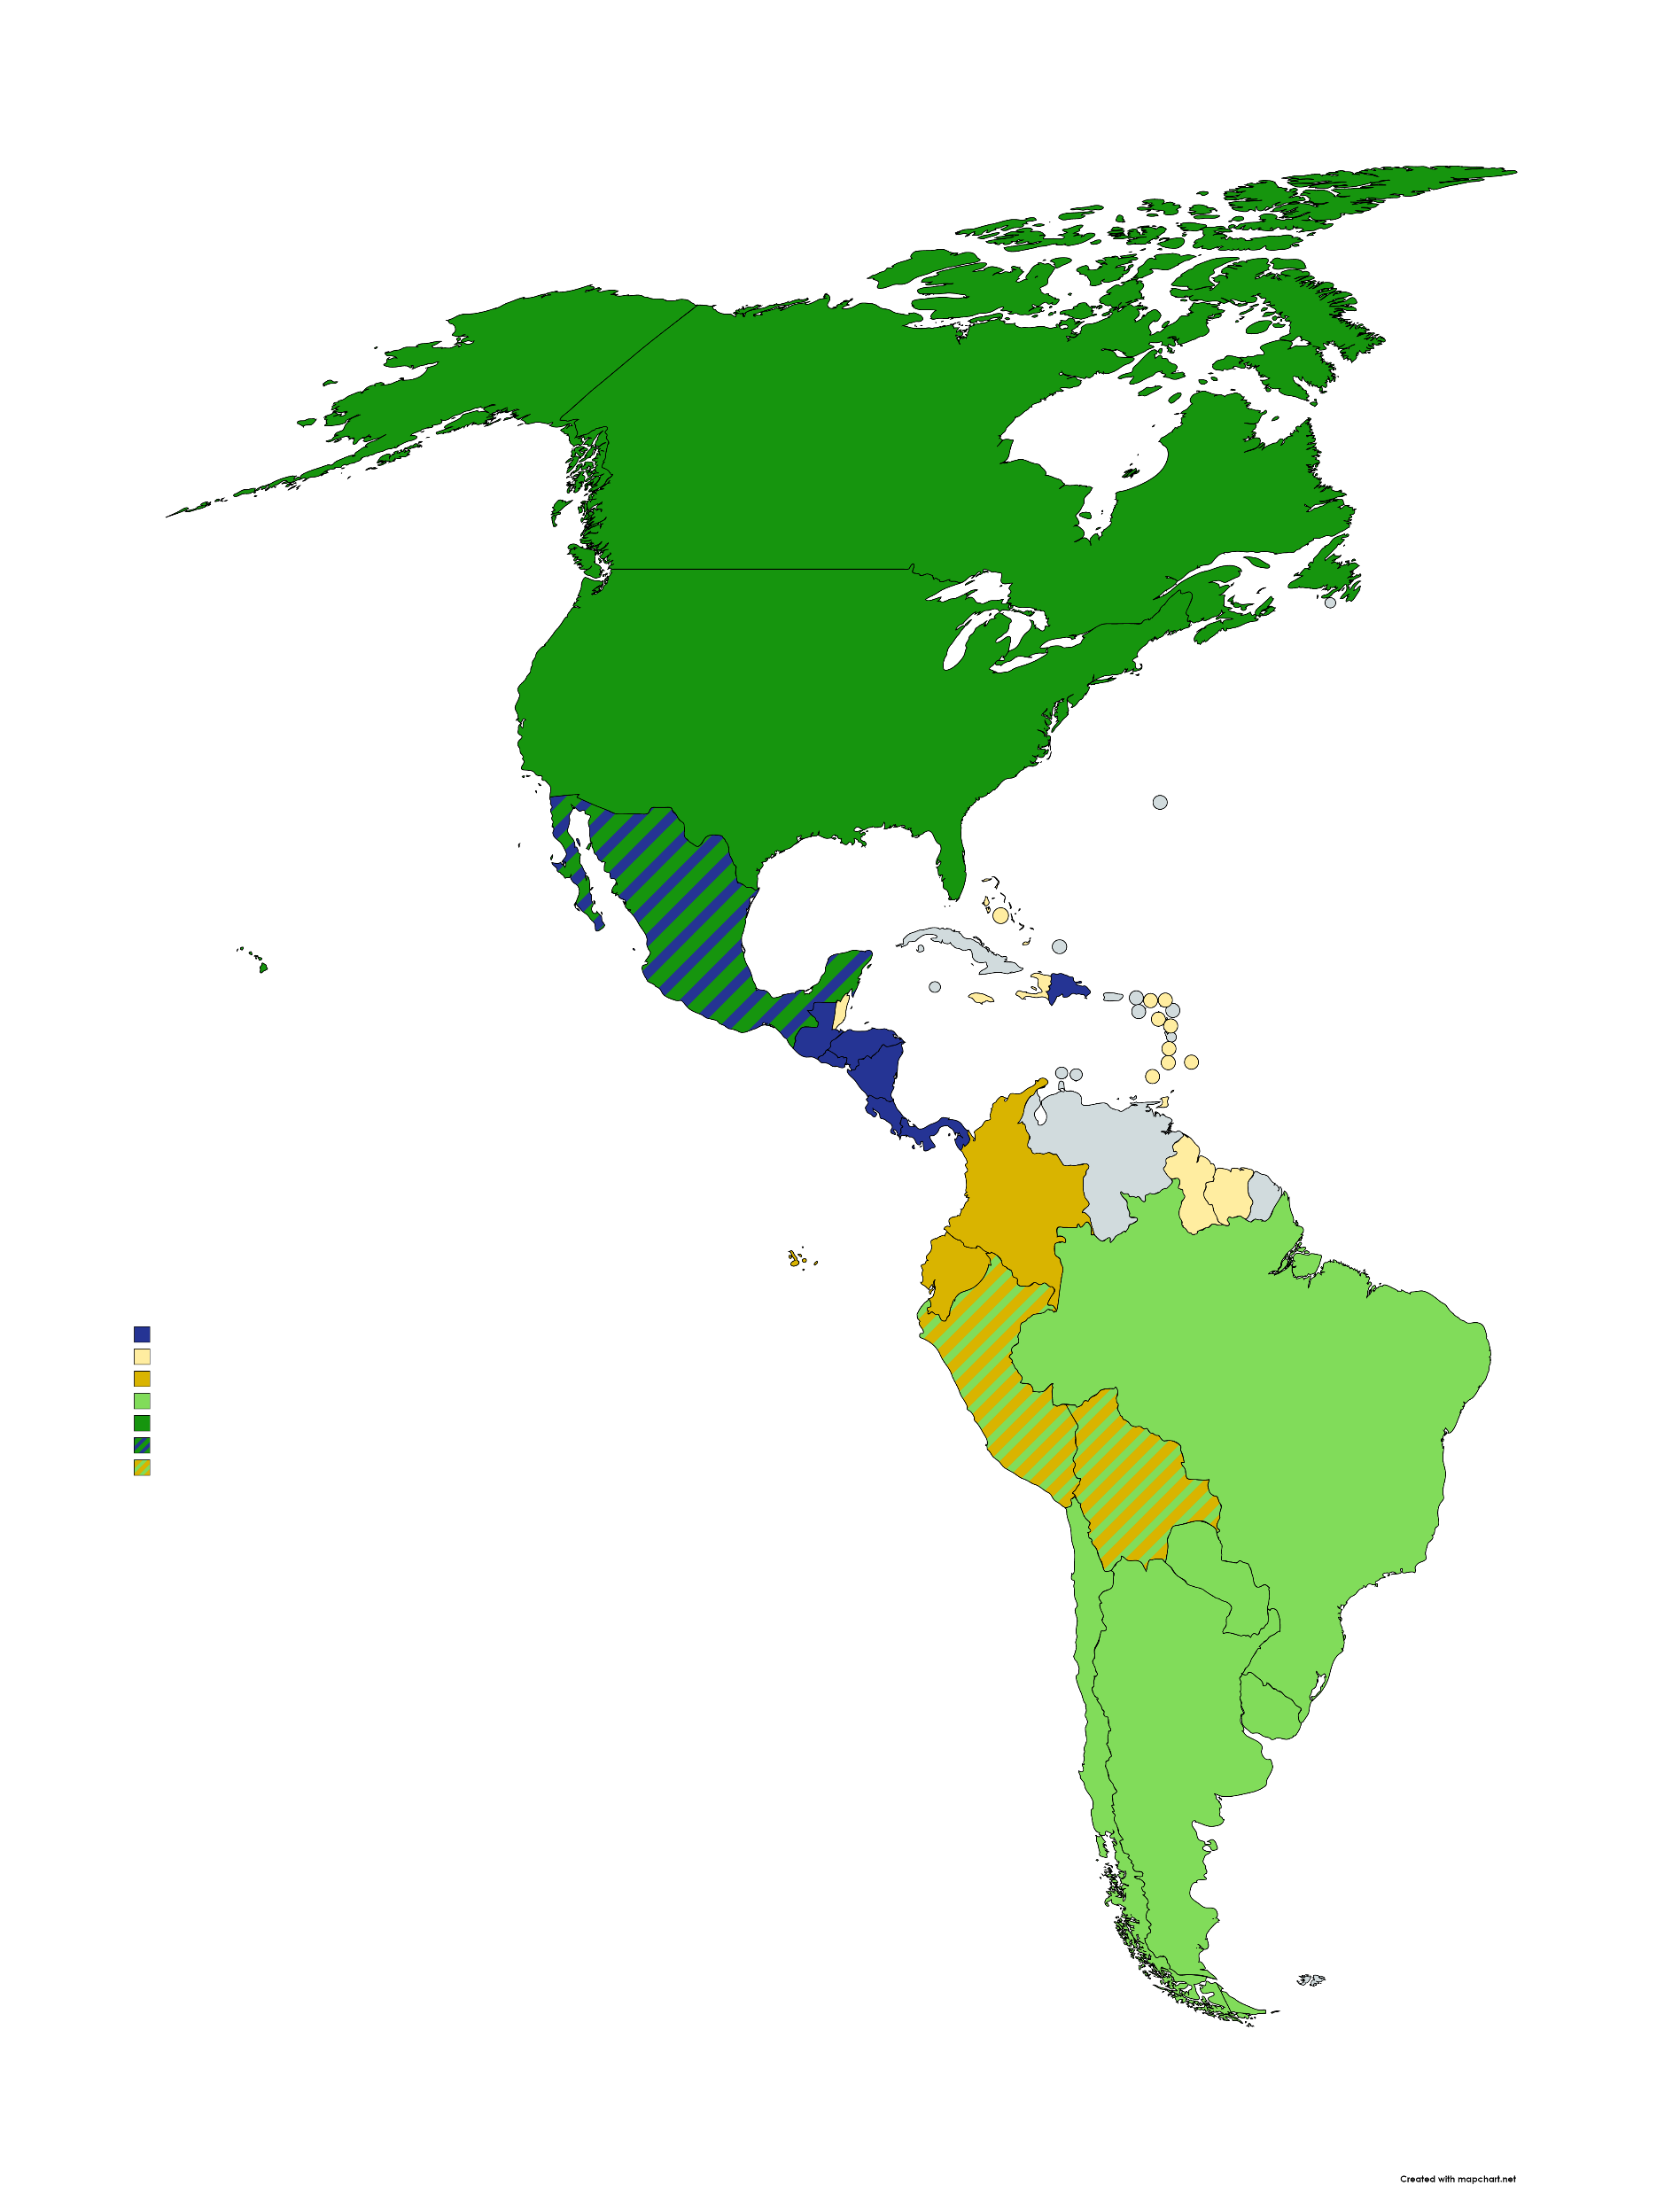
Que es el GICSV?
Notes:
Que es el Gicsv, las principales funciones y cuales son las ORPF que la componen

Slide 3
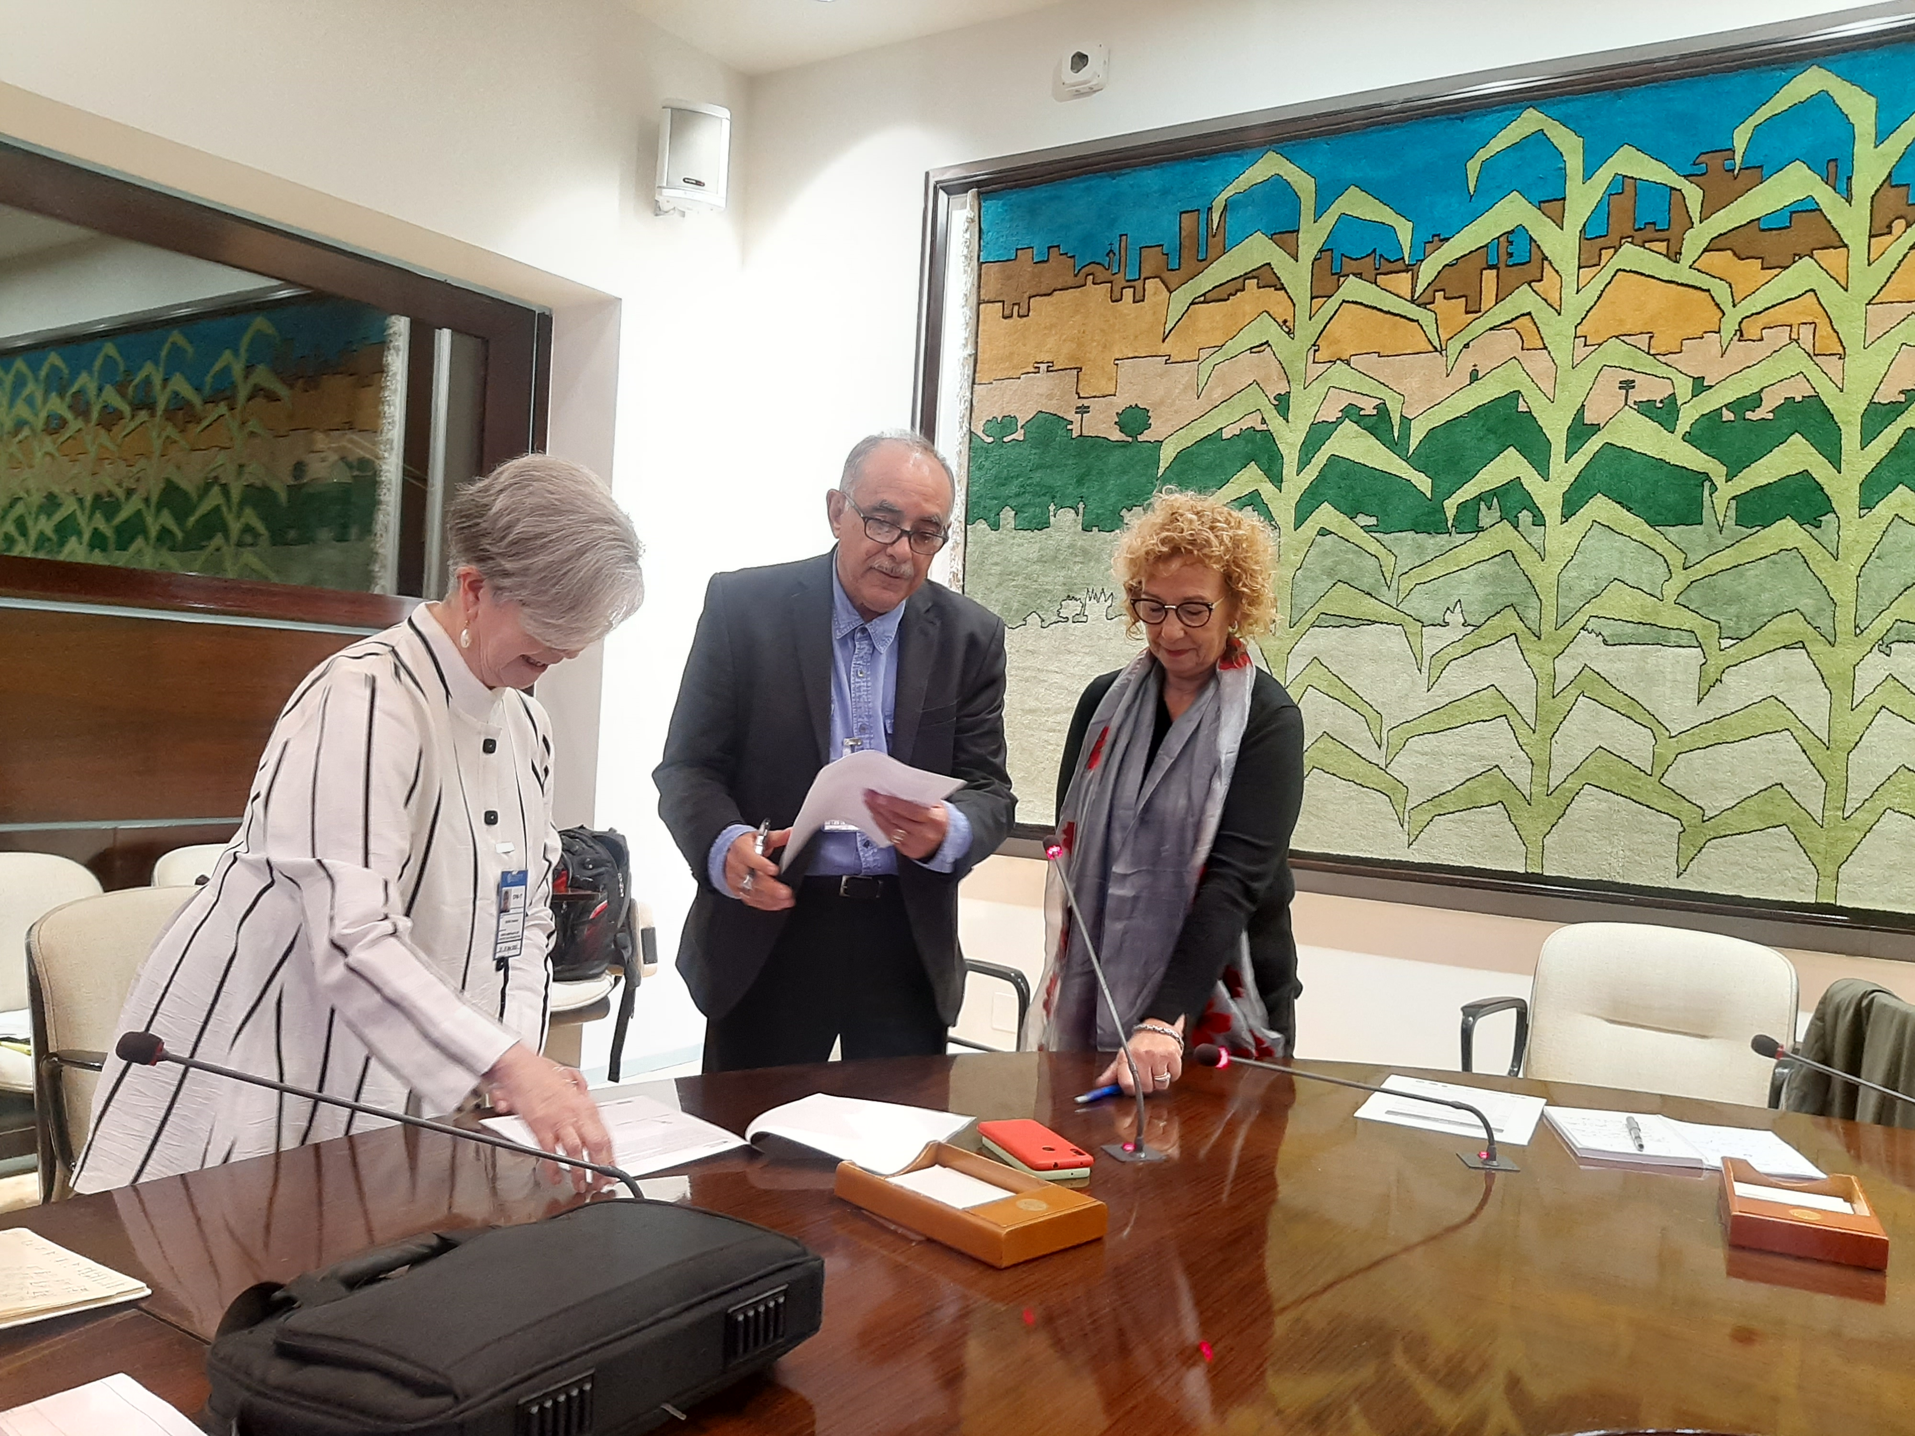
Transferencia de coordinación
http://apps.iica.int/GICSV/programas/SanidadVegetal/pages/documentos.aspx
Notes:
Cuánto tiempo NAPPO tuvo la cooordinación
Transferencia en marzo del 2023 y recibe OIRSA

Slide 4
Grupos de trabajo
Langostas
Moscas de la fruta
ePhyto
Tuta absoluta
HLB
FOC R4T
Emergencias
Control Biológico
Notes:
Que grupos continúan con actividades
Grupos que finalizan sus actividades HLB y Tuta
Grupos Nuevos
Emergencias, que se ha hecho, trabajo encaminado al aporte técnico al Grupo POARS
Control Biológico
Fuente de imágenes
Moscas de la fruta https://www.fao.org/news/story/es/item/263004/icode/
Tuta chrome-extension://efaidnbmnnnibpcajpcglclefindmkaj/https://www.oirsa.org/contenido/Manual%20Tuta%20Absoluta%20version%201.2.pdf
FOC chrome-extension://efaidnbmnnnibpcajpcglclefindmkaj/https://www.fao.org/3/cb8674es/cb8674es.pdf
Para más información consulte los siguientes recursos:
https://www.nappo.org/espanol/directorio/Grupos-de-expertos/GICSV
Página web del GICSV

Slide 5
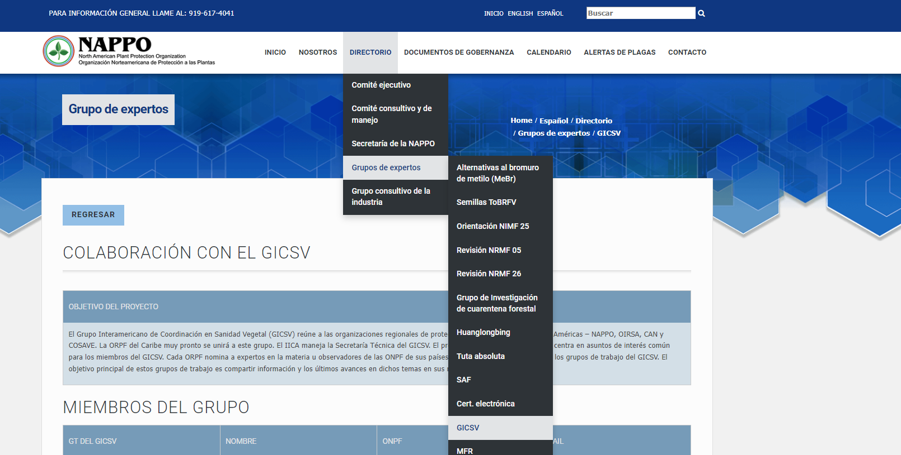
Colaboración NAPPO con el GICSV
Notes:
Como ver los expertos de NAPPO que apoyan los GT del GICSV

Slide 6
Gracias

